Slide 1
RESTful API Mimari ve Tasarımı

Slide 2
REST Nedir?
REpresentational State Transfer
REST bir protokole bağlı değildir. (Protocol agnostic)
REST bir mimaridir, standart değil. Onu uygulamak için standartları kullanırız.

Slide 3
REST Kısıtlamaları Kısıtlama : Negatif ve pozitif etkileri olan tasarım kararlarına denir.
Uniform Interface
Client ve Server bir interface’ı paylaşır. (URI, Methods, Media Types etc.)
Client-Server
Client ve Server birbirinden tamamen farklı olarak geliştirilir.
Taşınabilir ve ölçeklenebilirdir.
Client ya da server’ı bir diğerinden bağımsız olarak değiştirmek/yenilemek mümkündür.
Stateless(ness)
Server bir durum bilgisi tutmaz.
Request işlenecek her şeyi(state vb.) sunucuya getirir.
Cacheable
Her response kendisinin cacheable olup olmadığını açıkça bildirmelidir.
Client response’u tekrar kullanabilir.
Layered System
Client sadece tek bir arayüz kullanır. Sunucunun gizli katmanlarından olan DAL, BL ve sistem taraflı katmanlara erişemez ve hatta haberdar bile olamaz.
Code on demand (optional)
Server Client’a script ya da applet’ler gönderebilir.

Slide 4
Richardson Maturity Model
4 Level > Level 0 – Level 3
Level 0 : Swamp of POX
Level 1 : Resources
Level 2 : HTTP verbs
Level 3 : Hypermedia controls
Notes:
https://martinfowler.com/articles/richardsonMaturityModel.html

Slide 5
Richardson Maturity Model
Level 1 : Resources
Kaynakları farklı Endpoint’ler ile ayırmak
http://api.darkfactory.co/cars
http://api.darkfactory.co/cars/7
http://api.darkfactory.co/drivers
Resource tek bir parça olabilir. Koleksiyon da olabilir.
Bir alt koleksiyona ya da parçalara(items) sahip olabilir.
URIs(Uniform Resource Identifiers) ile adreslenir.

Slide 6
Richardson Maturity Model
Level 2 : HTTP Verbs
Doğru HTTP verb’lerini kullanın
GET, POST, PUT, DELETE, PATCH vb…
Doğru durum kodlarını geriye dönün
404 : Not Found
200 : OK
201 : Created
500 : Internal Server Error

Slide 7
Richardson Maturity Model
Level 3 : Hypermedia
HATEOAS(Engine of Application State) olarak Hypermedia kullanır.
Yanıt + Bağlantılar
{
"name": "Services",
"links": [{
"rel":"self",
"href": "http://api.darkfactory.co/services/7"
},
{
"rel ": "services.computervision",
"href": "http://api.darkfactory.co/services/computervision"
}]
}

Slide 8
Neden RESTful API Kullanıyoruz?
Yazılım alt yapısını dışarıya açmak için. Yetkili ya da yetkisiz…
Güçlü donanım gerektiren işlemleri istemci yerine sunucularda gerçekleştirmek için.
Teknoloji-bağımsız bir alt yapı oluşturmak için.
İşletim Sistemleri
Programlama Dilleri
Farklı uygulamaların birbiriyle ortak veri yapısı ile iletişimini sağlamak için.
İstemcilerin teknolojik bağımsızlığını sağlamak için.
Masaüstü, Mobil, Web, Konsol, Embedded vb…
Farklı istemcilerin ihtiyaçlarına farklı endpoint’ler ile cevap verebilmek için.
XML, JSON, gRPC vb…
Veri Güvenliği
Veri Koruma, Yedekleme vb.
Hacking saldırılarına karşı merkezi koruma…

Slide 9
RESTful API Terminolojiye Genel Bakış
API : Application Program Interface
REST : REspresentational State Transfer
Resource : API’den elde edilen bir veri parçasına denir.
Request : Bir API’ye yapılan çağrıya denir.
Response : API’ye yapılan request sonucunda API’den dönen sonuca denir.

Slide 10
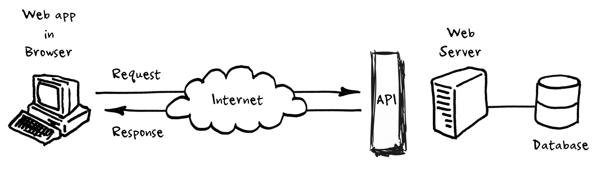
RESTful API Terminolojiye Genel Bakış

Slide 11
Bir Request’in Anatomisi
Bir request temel olarak 4 şeyden oluşur:
Endpoint (ya da route)
HTTP Method
HTTP Header
Data (ya da body, message)

Slide 12
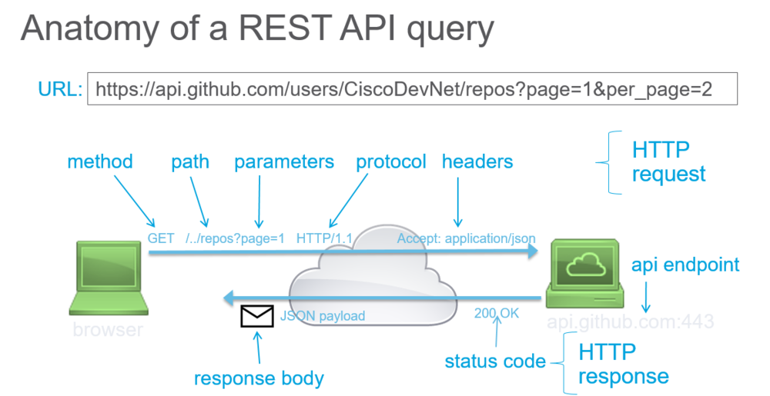
Bir Request’in Anatomisi

Slide 13
Endpoint
Sorgu oluşturabilmek için kullanılan URL’lerdir. Diğer adı route’dur.
API’nin temel(base) URL’ine root-endpoint denir. Web ya da API gözetmeksizin base url de kullanılabilir.
Path : API’den talep edilen kaynağı belirler. Endpoint’in içerisindeki bir URL parçasıdır.
Tam URL : http://www.cihanozhan.com/category/golang/
Root-Endpoint : http://www.cihanozhan.com/
Path : /category/golang/
Diğer Örnekler :
Root-Endpoint : https://api.github.com
Root-Endpoint : https://api.twitter.com
Path için Github API örneği : /users/:username/repos
İki nokta üst üste[ : ] : Path üzerindeki herhangi bir değişken anlamına gelir. Değişken adı belirtilerek kullanılır.
Kendi Github hesap API’m için : https://api.github.com/users/cihanozhan/repos
Sorgu Parametreleri : Request’i düzenlemek için çeşitli seçenekler sunan parametrelerdir.
Örnek Sorgu Parametresi : ?query1=value1&query2=value2
Sorgu parametreleri teknik olarak REST mimarisinin bir parçası değildir. Ancak çok işlevseldir ve sık kullanılır.
Soru işareti(?) ile başlar.
Birden fazla parametre ardarda kullanılabilir ve her parametre diğerinden ampersand(&) ile ayrılır.
Github API Örneği : https://api.github.com/users/cihanozhan/repos?sort=pushed

Slide 14
HTTP Metot
HTTP metotları, gerçekleştirilen HTTP çağrısının tipini sunucuya bildirmek için kullanılır.
CREATE, READ, UPDATE, DELETE gibi işlemler için…
HTTP metot tipleri : Öncelikli
GET : Sunucudan kaynak(resource) almak için kullanılır. Yani READ işlemlerini gerçekleştirir.
POST : Sunucuda yeni bir kaynak oluşturmak için kullanılır. Yani CREATE işlemlerini gerçekleştirir.
PUT ve PATCH : Sunucuda kaynak güncellemek için kullanılırlar. Yani UPDATE işlemlerini gerçekleştirir. Güncelleme işleminin sonucunu da istemciye bildirir.
DELETE : Sunucuda kaynak silmek için kullanılır. Yani DELETE işlemlerini gerçekleştirir. Silme işleminin sonucunu da istemciye bildirir.
HTTP metot tipleri : Diğer…
HEAD : GET ile aynı… Ama sadece status line ve header bölümlerini aktarır.
CONNECT : Verilen URI tarafından tanımlanan sunucuya bir tünel(tunnel) oluşturur.
OPTIONS : Hedef kaynak için iletişim seçeneklerini açıklar.
TRACE : Hedef kaynağa giden yol boyunca message loop-back testi gerçekleştirir.
API mimarisi her isteğin hangi HTTP metodunu kullandığını tutar ve bildirir.

Slide 15
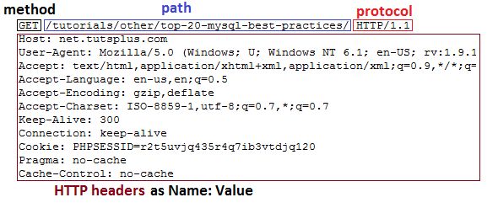
HTTP Header
HTTP başlıkları(headers) hem istemci hem de sunucuya bilgi sağlamak için kullanılır.
Valid Headers listesi için : https://developer.mozilla.org/en-US/docs/Web/HTTP/Headers
HTTP başlıkları Property-Value pairs’dir.
Örnek : "Content-Type: application/json"

Slide 16
Data (ya da Body, Message)
Data(bazen body ya da message kullanılabilir) sunucuya göndermek istenen bilgileri içerir.
Bu seçenek sadece POST, PUT, PATCH ya da DELETE istekleriyle kullanılır.

Slide 17
REST Servisleri İçin Kullanışlı Tasarım İlkeleri
Basit tutmak.
İsimleri kullan, fiilleri değil…
Doğru HTTP metodunu seçmek.
Tekil değil, çoğul isimler kullanmak.
Parametreler kullanmak.
Doğru HTTP kodları hayat kurtarır.
Versiyonlama kullanmak.
Sayfalama kullanmak.
Desteklenen formatlar kritik öneme sahiptir.
Veri ve hata mesajları standart olmalı!
API Endpoint!
Arama, Sıralama, Filtreleme ve Sayfalama…

Slide 18
API’nin Dökümantasyonu
Genel Bakış
REST Tabanlı API’lerin Dökümantasyonu

Slide 19
Özet

Slide 20
REST Prensipleri (İlkeleri)
Bir uygulamanın RESTful olabilmesi için(yani sunulan REST standartını kullanan) REST prensiplerini sağlaması gerekir. Bu prensipler…
1.Tek Düze Arayüz
Kaynakların tanımlanması. Sunucuya yapılan bütün isteklerde kaynak tanımlayıcısı(resource identifier) olmalıdır.
Kaynakların sunumlar ile manüpile edilmesi. Kaynakların sunucu cevabında tek düze(aynı) sunumu olmalıdır. API kullanıcıları sunucudaki kaynakları değiştirmek için bu sunumları kullanabilmelidir(Sunumlar yeterli bilgiyi içermeli).
Kendini tanımlayıcı mesajlar. İstemciden sunucuya yapılan her istek sunucunun anlayabilmesi ve isteği işleyebilmesi, sunucudan istemciye verilen her cevap istemcinin cevabı anlayabilmesi ve işleyebilmesi için her türlü bilgiyi içermelidir.
Uygulamanın durumunun motoru(application state engine) olarak hiper medya. İstemci uygulama dinamik olarak hiper linkleri kullanarak diğer kaynaklara ve etkileşimlere erişebilmeli. Örneğin API’yi kullanan istemci herhangi bir kullanıcının bilgisini istediğinde aynı zamanda bu kullanıcıda değişiklik yapabilmesi için gerekli olan işlemleri(silme, düzenleme vb.) sunucudan aynı istekte almalı. (Bkz. HATEOAS("Hypermedia as the Engine of Application State"))
2.İstemci-Sunucu
İstemci sunucu ilkesi, katmanların ayrılması(seperation of concerns) prensibini uygular. Böylelikle istemci ve sunucu birbirinden bağımsız olarak gelişir.
3.Durumu(State) Olmayan(Stateless)
Bu prensibe göre istemciden sunucuya yapılan her türlü istek, isteği anlamak ve bitirmek adına bütün bilgileri içermelidir. Sunucu API’yi veya servisi kullanan kullanıcıyı hatırlamamalıdır. Örneğin aynı kullanıcı iki kez üst üste kaynağı okumak istediğinde sunucu bir önceki işlemi hatırlamaz. Her spesifik istek sunucunun isteği işlemesi için gereken bilgiyi içerir.
4.Önbelleğe Alınabilir(Cacheable)
Bu prensip sunucudan gelen cevabın kendini önbelleğe alınabilir veya alınamaz diye etiketlemesi gerektiğini belirtir. Eğer cevap önbelleğe alınabilirse cevap sürüm bilgisi içerebilir ve istemci bu veriyi ileride spesifik bir periyotta, eşit isteklerde kullanabilir. Sürüm bilgisinden istemci verinin eski olup olmadığını anlayabilir.
5.Katmanlı Sistem(Layered System)
Katmanlı sistem, mimarinin bir kaç hiyerarşisel katmandan oluşmasıdır. Sunucudan kaynağı isteyen istemci ve istemciye yanıt veren sunucu arasında birden fazla ara katman olabilir. Bu ara katmanlar isteğe veya cevaba etki etmezler. (Örneğin güvenlik katmanı, ters vekil sunucusu, yük dengeleme katmanı(load balancing))
6.Talep Üzerine Kod(Code on Demand) — Opsiyonel
REST aynı zamanda istemcinin fonksiyonelliğini kod indirerek artırmasını sağlar. Sunucu özelliklerin bir kısmını kod olarak istemciye verebilir. Bu durumda istemcinin tek yapması gereken kodu çalıştırmaktır. Bu kod önceden yapılmış ve hazırlanmış özellikleri tekrar yapmaktan alı koyar.

Slide 21


